Slide 1
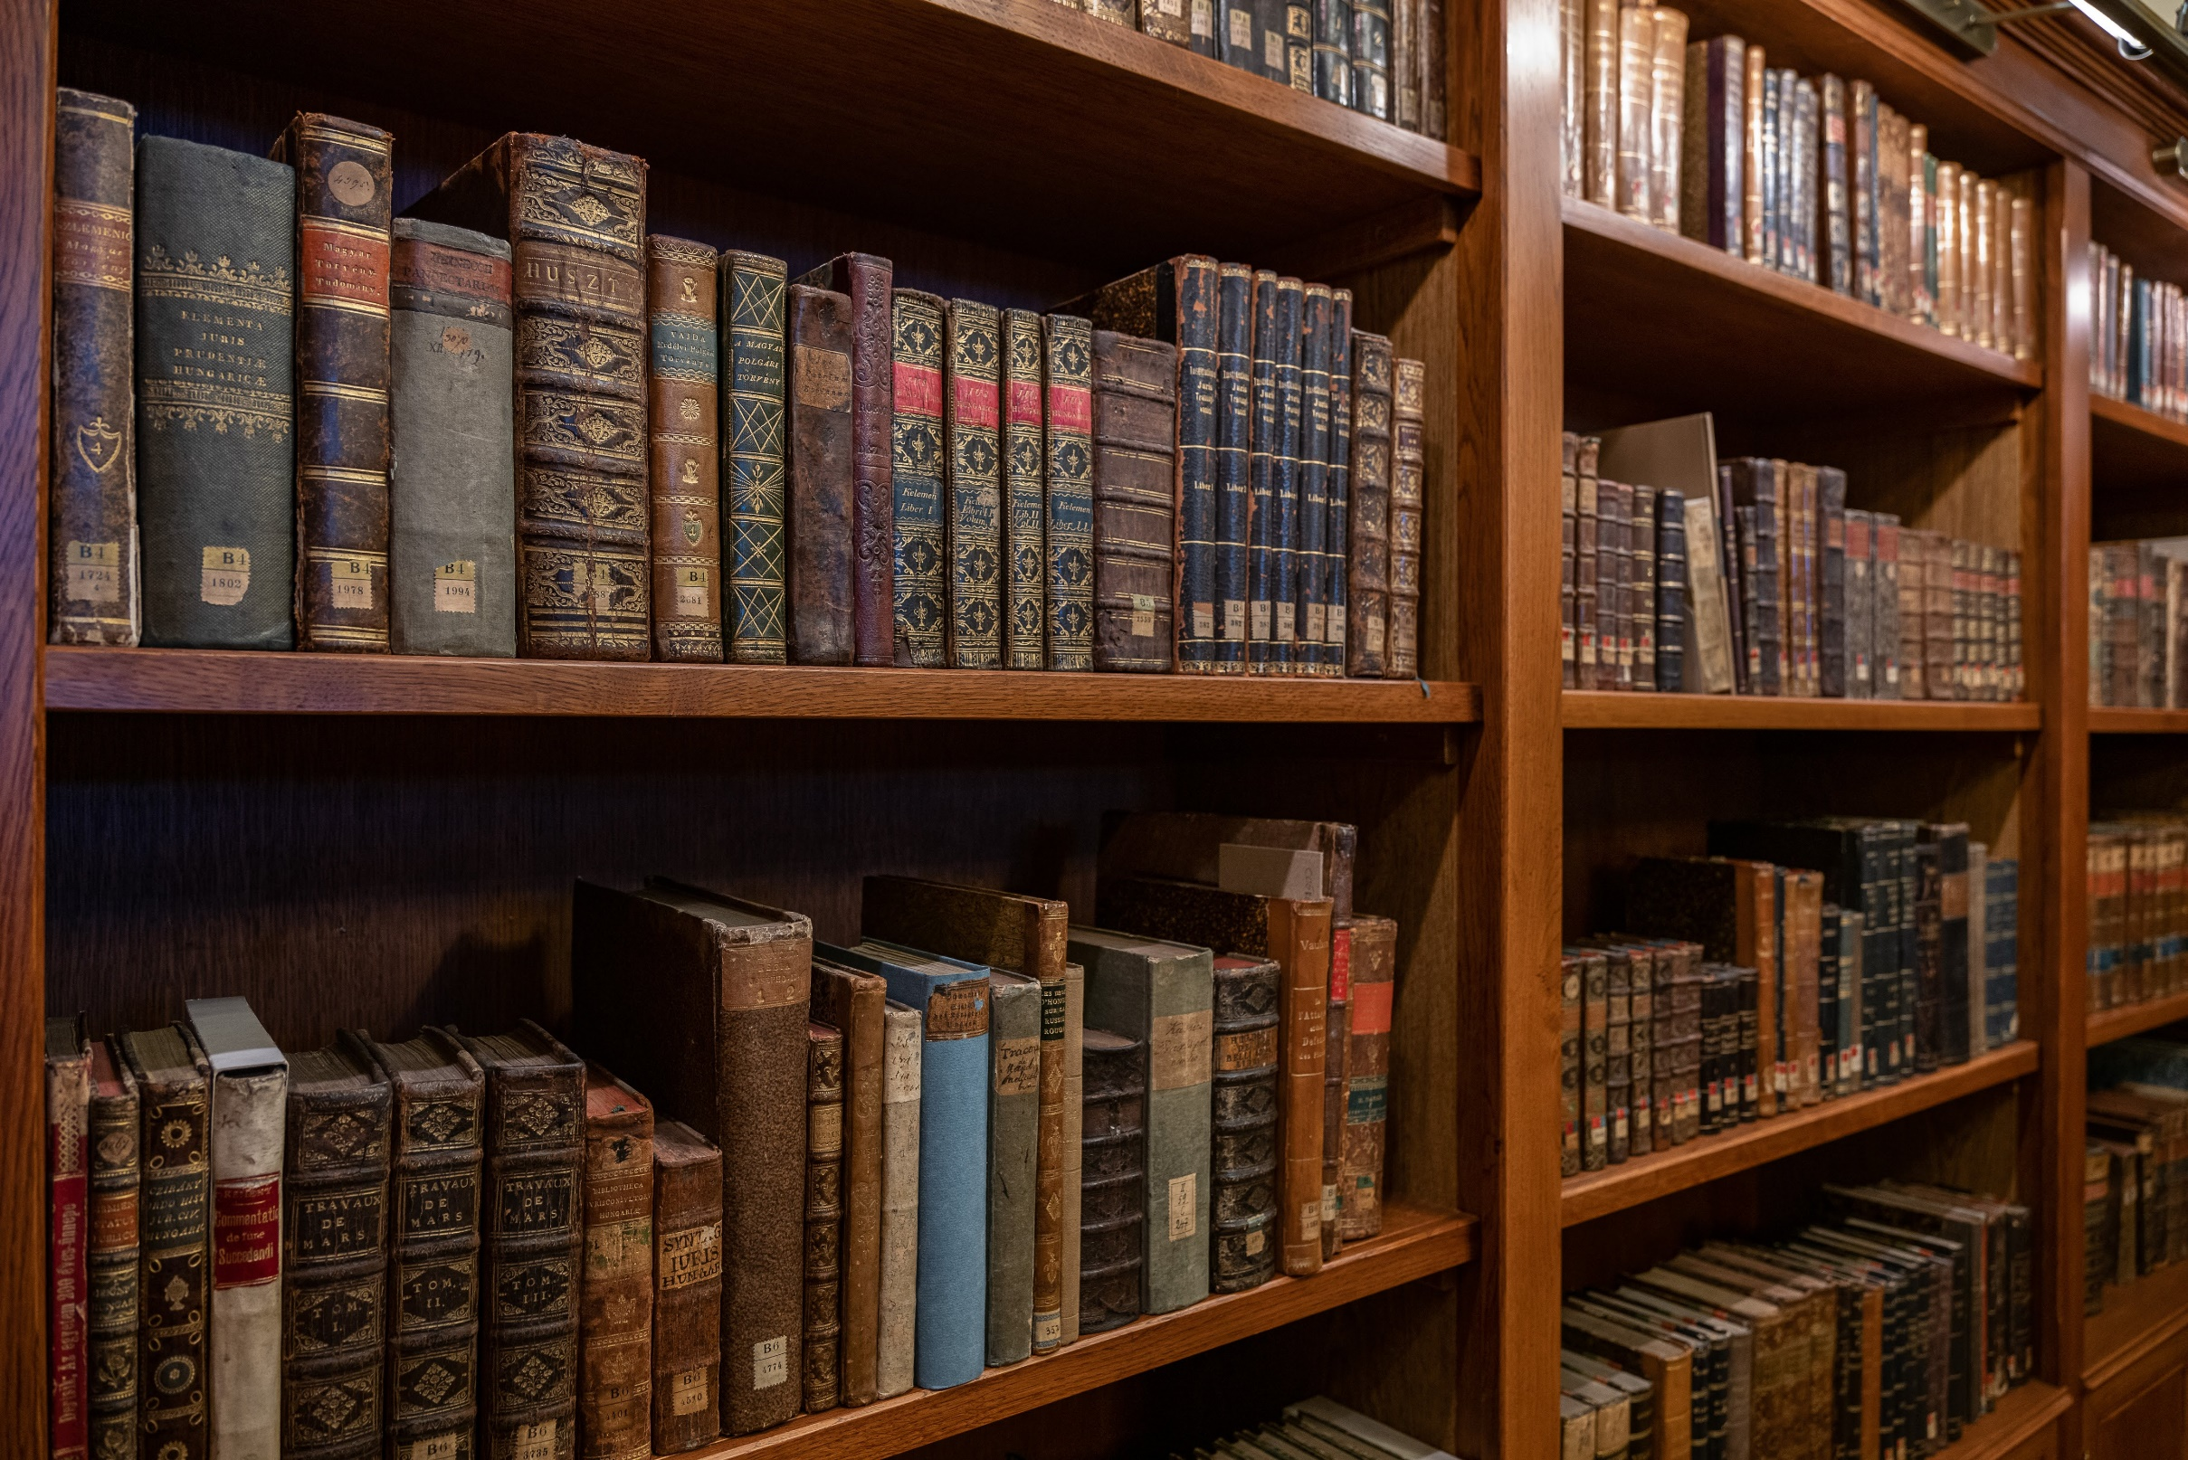
150 éve része a könyvtárnak Ghyczy Ignácz gyűjteménye
Villám Judit
(Országgyűlési Könyvtár)

Slide 2
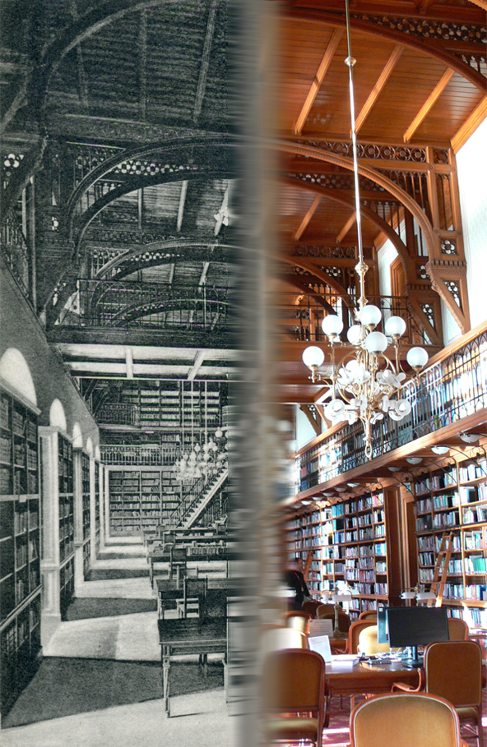
154 éves nyilvános szakkönyvtár kettős funkcióval
Az Országgyűlés könyvtára
Képviselők, nemzetiségi szószólók és szakértőik,
Országgyűlés Hivatala munkatársai,
Országos jogi szakkönyvtár
Felsőoktatási hallgatók,
Tudományos kutatók,
Miniszterelnökség,
Őrség tagjai.
Egyetemi tanárok,
18 év feletti belföldi és külföldi olvasók.

Slide 3
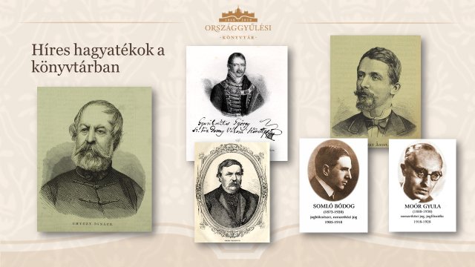

Slide 4
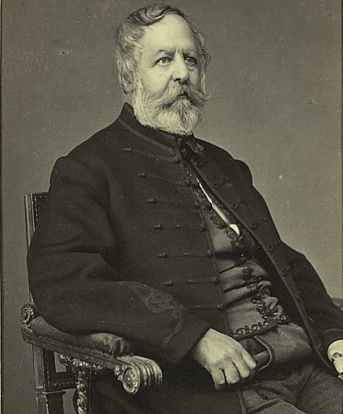
Ghyczy Ignácz
(Tata, 1799–1870)
Uradalmi jószágigazgató
1827-től az Esterházy grófok tatai és gesztesi uradalmában gazdatiszt 1848-ig
1849 őszén István és József főhercegek gazdaságainak vezetését vette át
Az Országos Mezőgazdasági Egylet (OMGE megalapítója és résztvevője)
Országgyűlési képviselő 1865-től haláláig

Slide 5
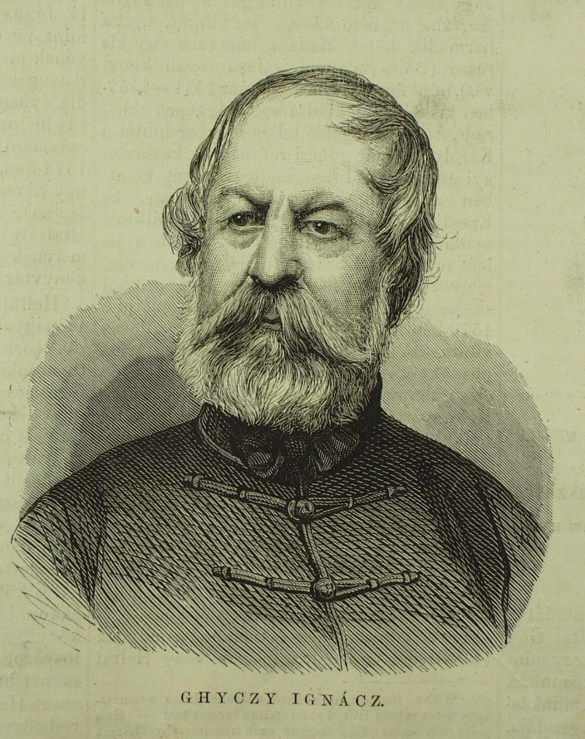
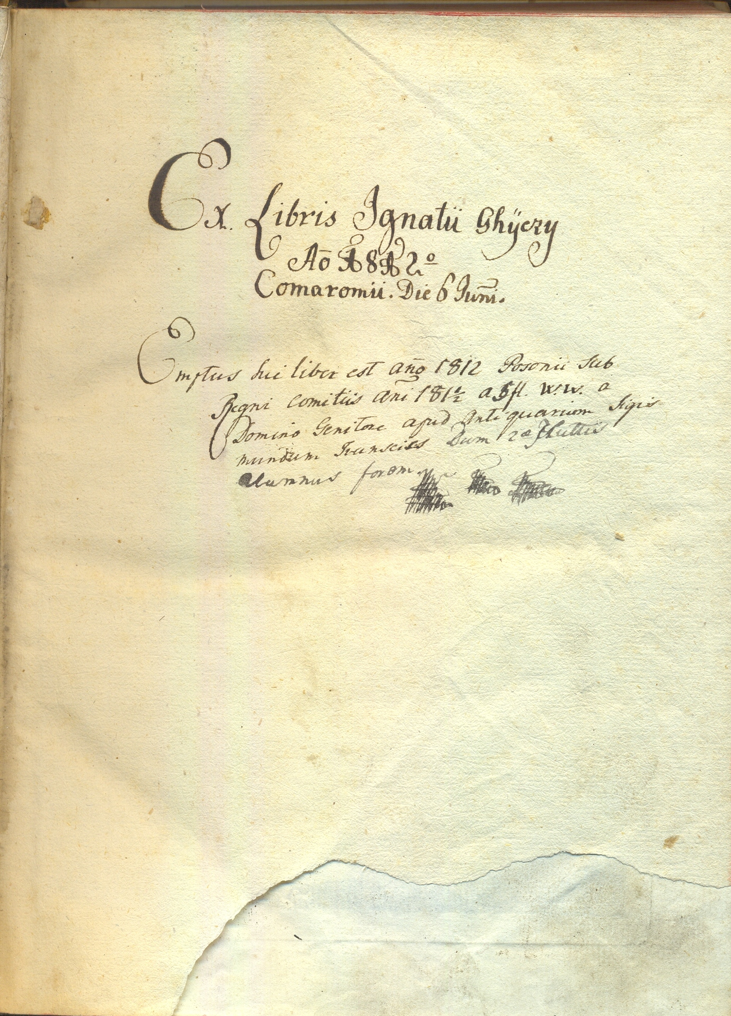
A könyvgyűjtő
Az örökösök szerint: „könyvtárát közcélokra kívánja fordítani”.

Slide 6
A gyűjteményről
Az állomány nagysága
A felajánlásban kb. 20.000 kötet
Valójában: 92 láda, 6387 mű, 14.500 kötet
A XVII-XIX. századi állomány összetétele
  Gazdasági-, hadtudományi, államtudományi, történelmi művek,
  Politikai, országgyűlési, földrajzi, útleírási és néprajzi munkák, térképek,
  Tudományos művek: csillagászati, műszaki újdonságok, állat- és növényhatározók, tudományos ismeretterjesztő művek, „tankönyvek”,
  Mezőgazdasági szakkönyvek: állattenyésztési, kertészeti, feldolgozó ipari,
  Szépirodalmi művek,
  Időszaki kiadványok.
Soknyelvű állomány: német, latin, olasz, spanyol, magyar, francia

Slide 8
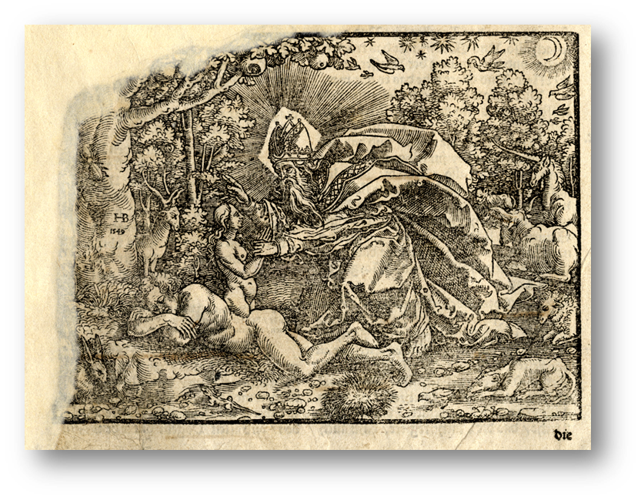

Slide 9
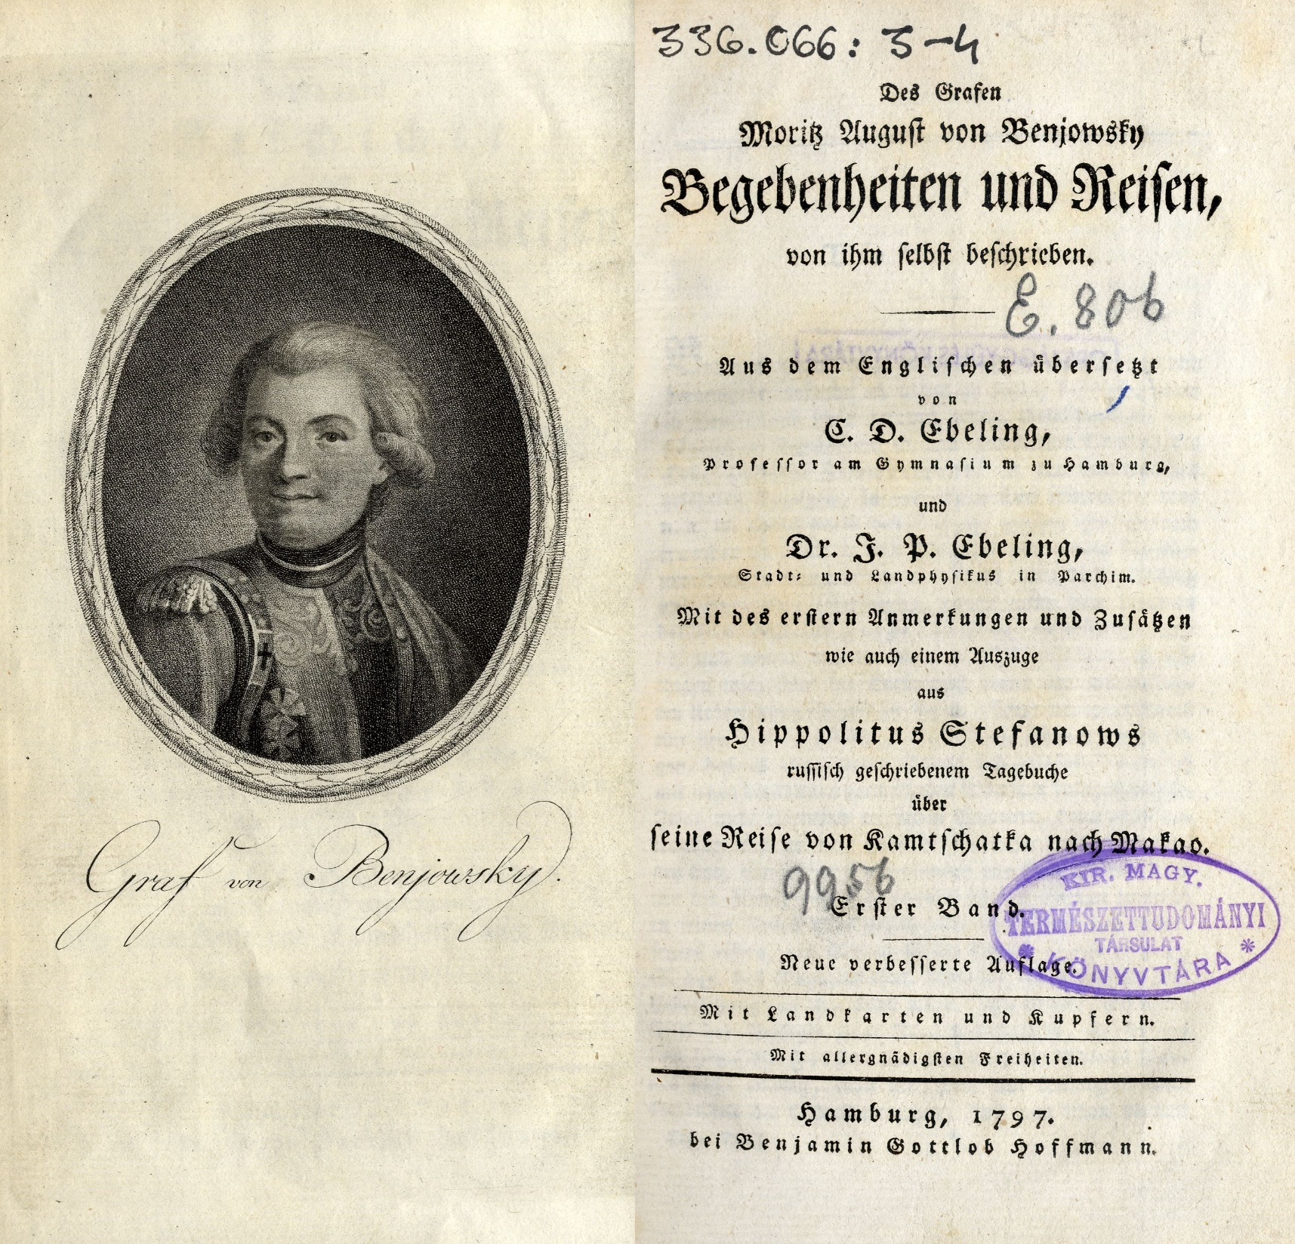
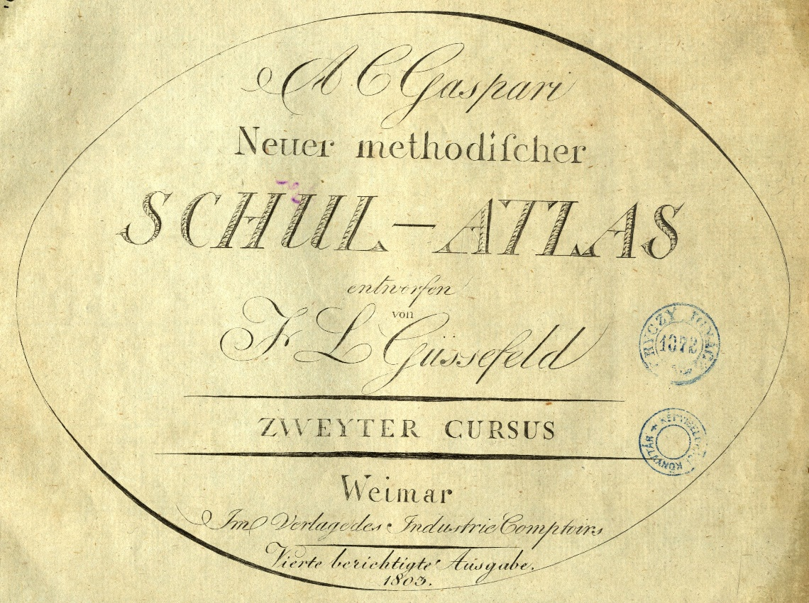

Slide 10
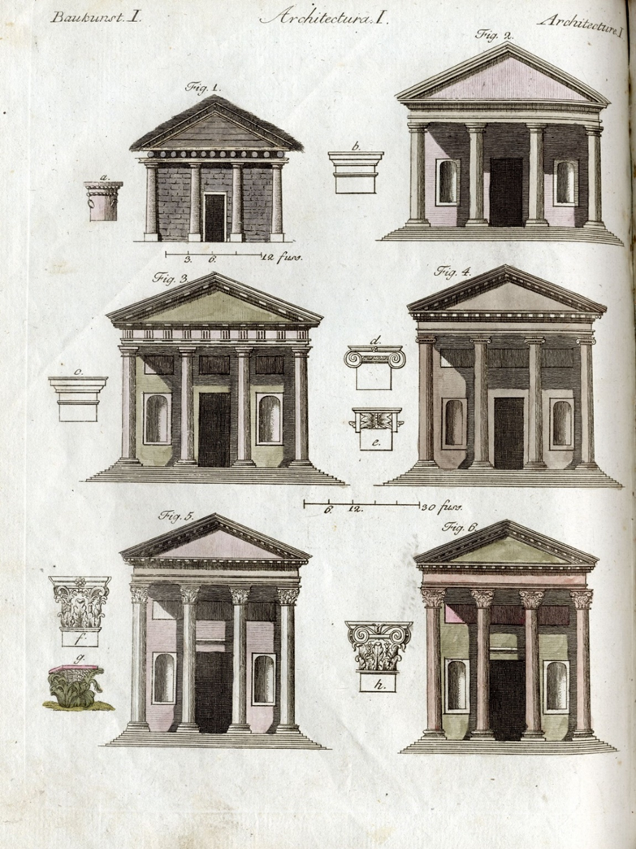


Slide 11

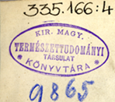

Slide 12
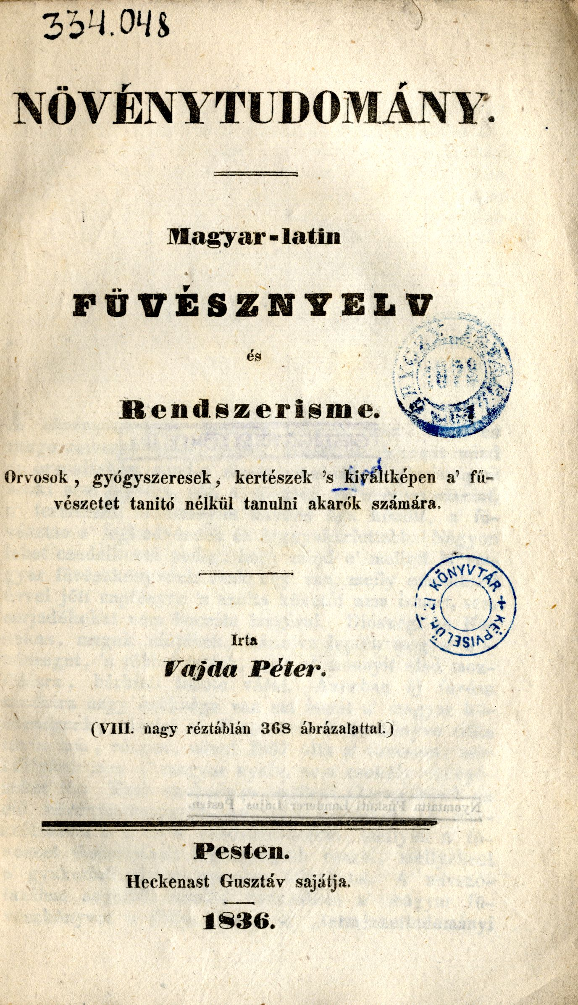
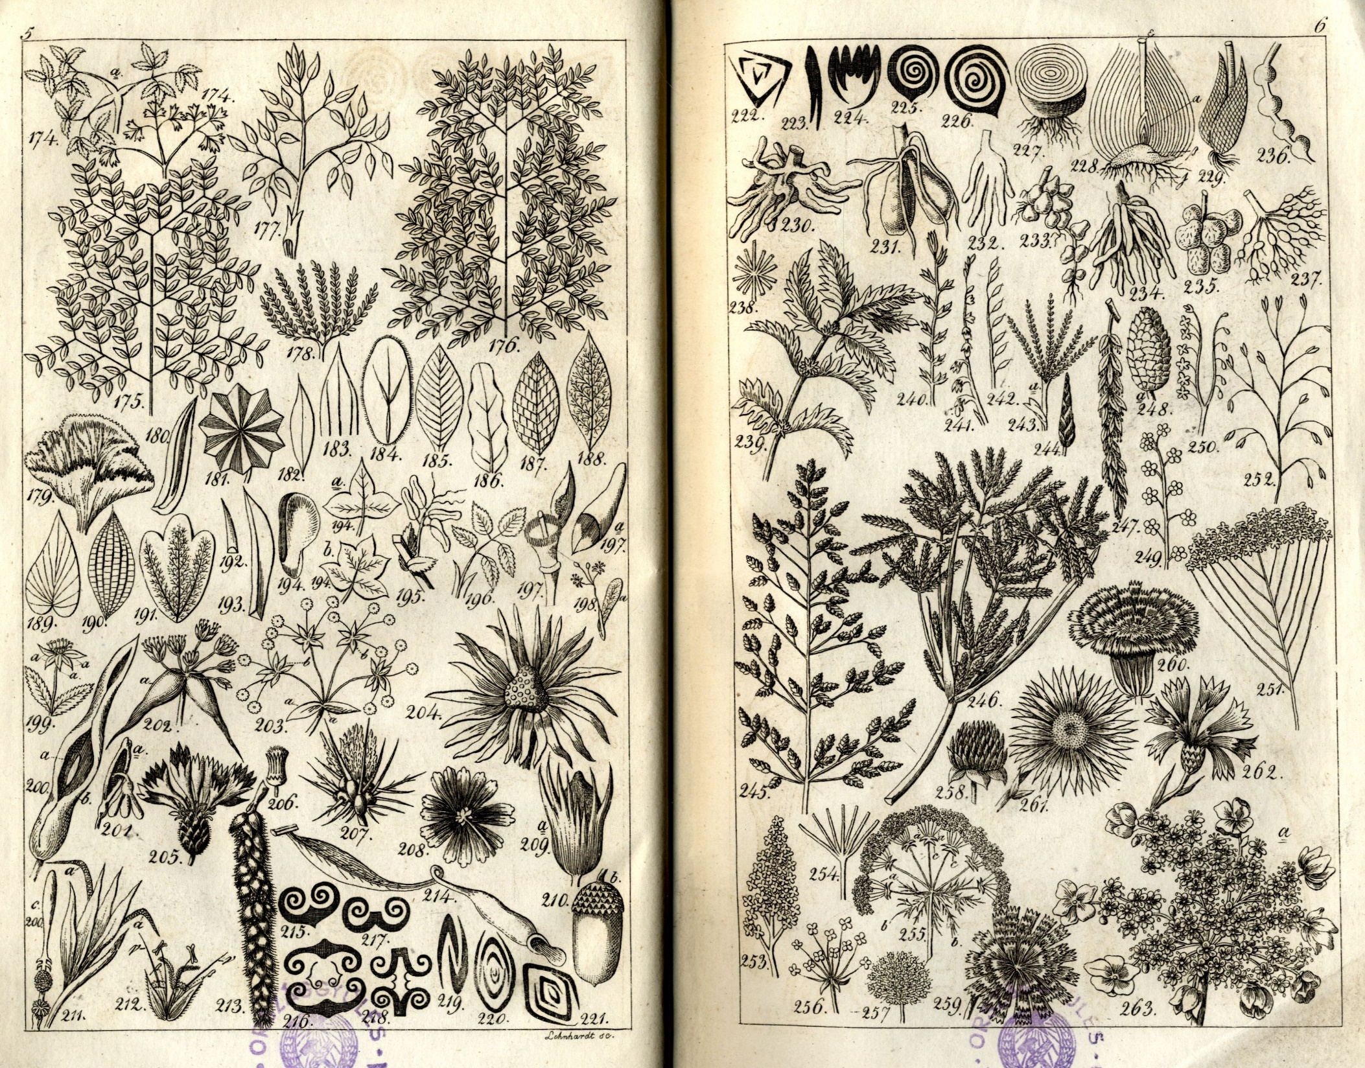

Slide 14
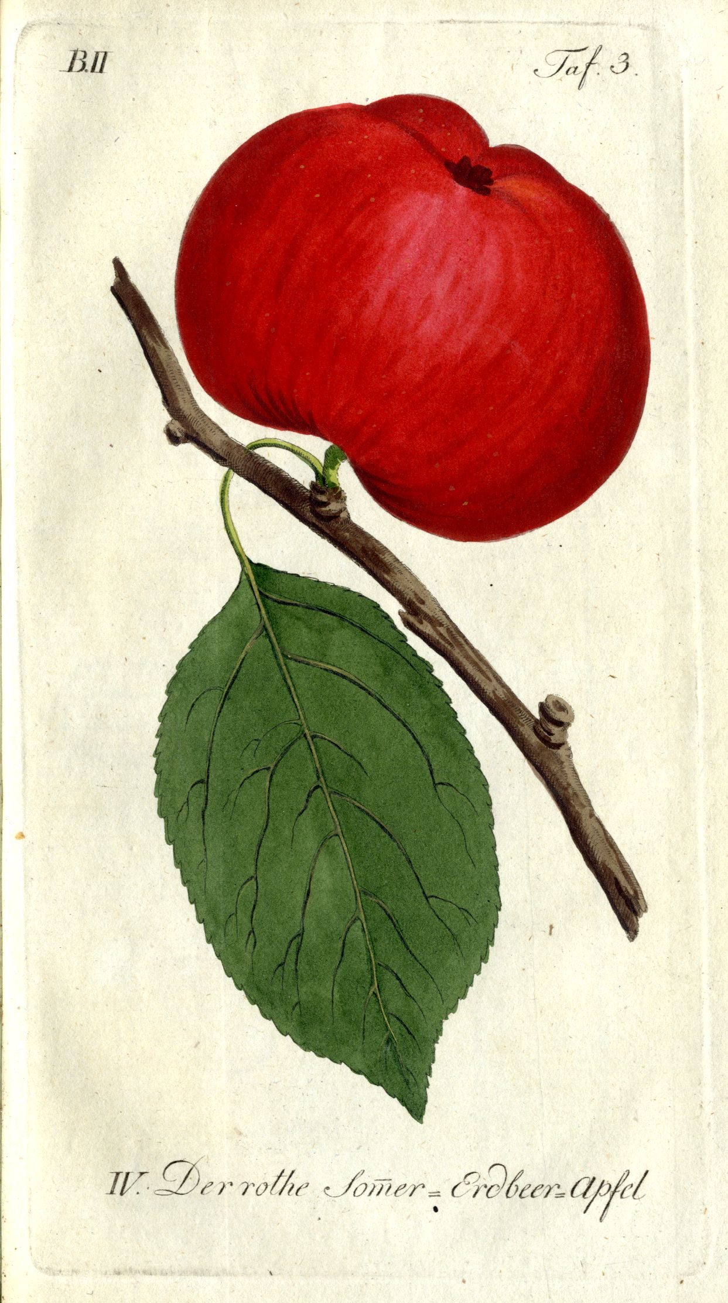

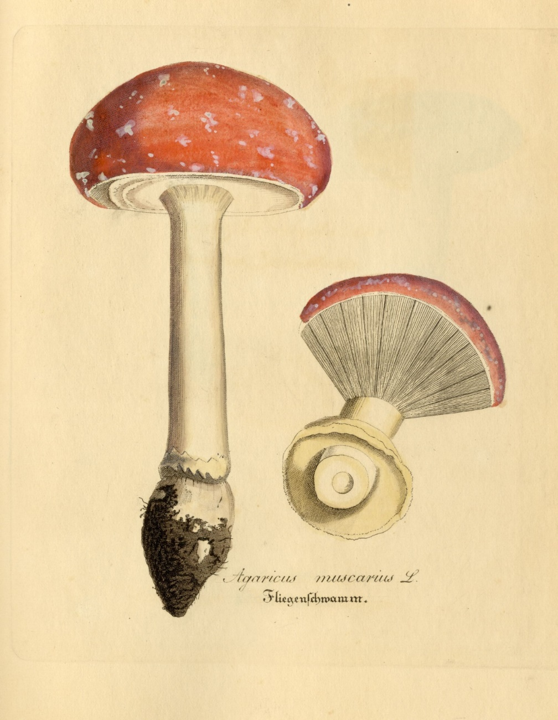

Slide 15
1872 -1873
Ajándékozás, elhelyezés a Képviselőházban
1878 vita: a gyűjteményt együtt tartják
1886 és 1892
OMGE kérés/bizottsági döntés: pontos jegyzékkel átadás a tulajdonjog fenntartásával
Ok: helyhiány, nem gyűjtőköri művek
1928-tól
2020-2023
állományba vétel: 1954-1955 – tört. tanulmányok
Nagy Miklós ig.: az ideiglenesen átengedett művek visszaszerzése
150. évf.: 150 mű digitalizálása, ismertetők írása
Ghyczy Ignácz Kiállítótér megvalósítása
Emlékoldal létrehozása
A Ghyczy-gyűjtemény 150 éves története

Slide 16
Emlékoldal létrehozása
(a kezdetekben: otthonról végezhető könyvtárosi munka)
A Ghyczy gyűjteménybe tartozó művek digitalizált formájának megkeresése, összehasonlítása
A nem digitalizált művekből 150, különféle tartalmú mű kiválasztása
A művek könyvismertetésének megírása
A szerzők életének bemutatása
Az emlékoldal szövegek megírása, összeállítása
Számítástechnikai megvalósítás

Slide 17
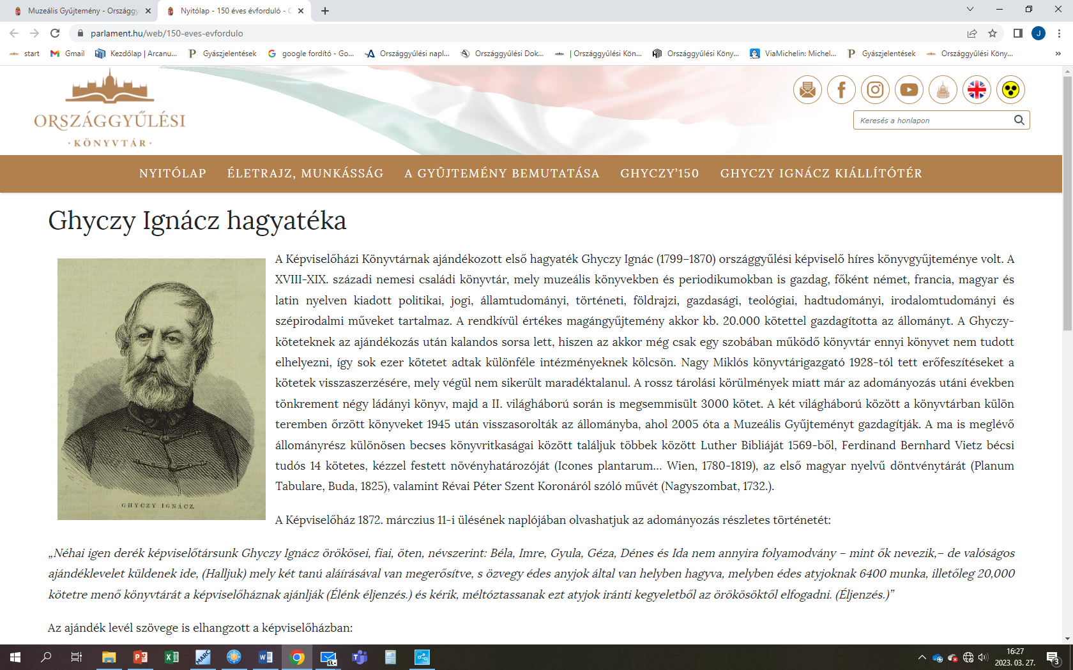
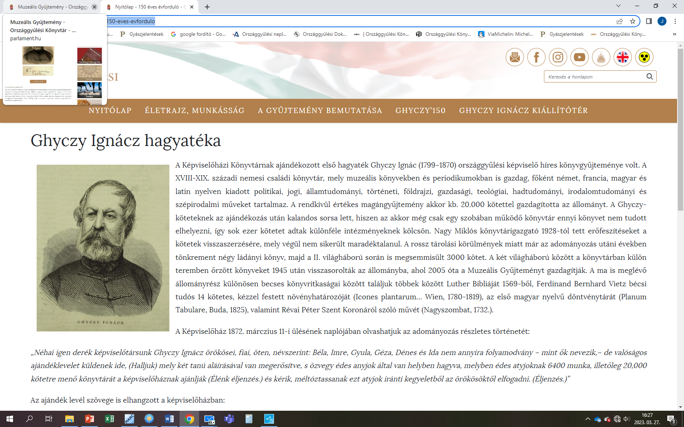
Ghyczy Ignácz emlékoldal

Slide 18
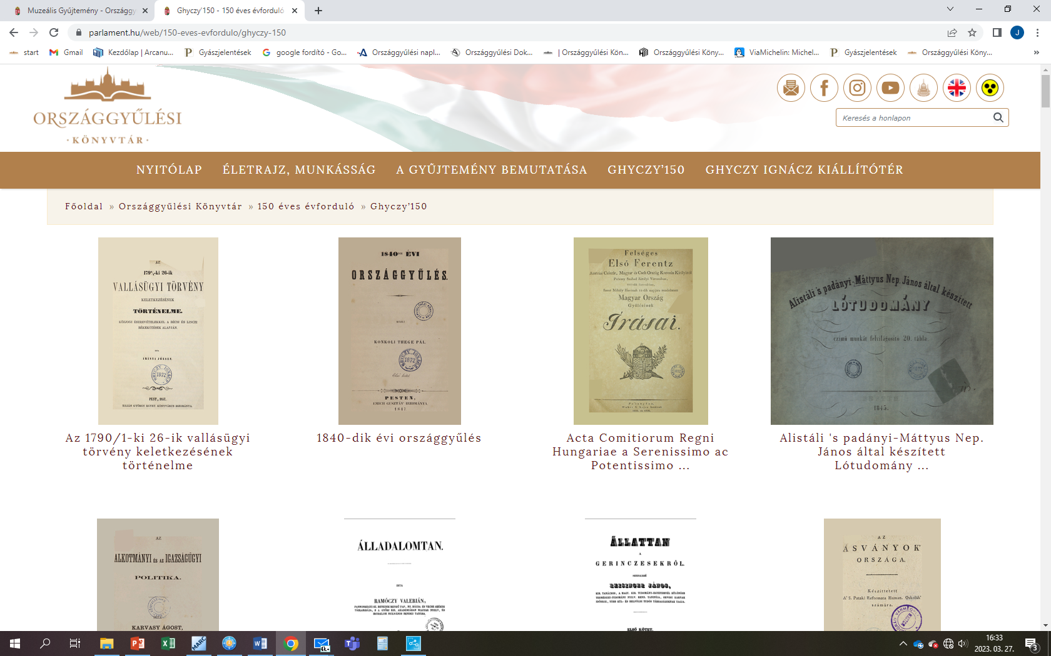
Ghyczy Ignácz emlékoldal: https://www.parlament.hu/web/150-eves-evfordulo

Slide 19
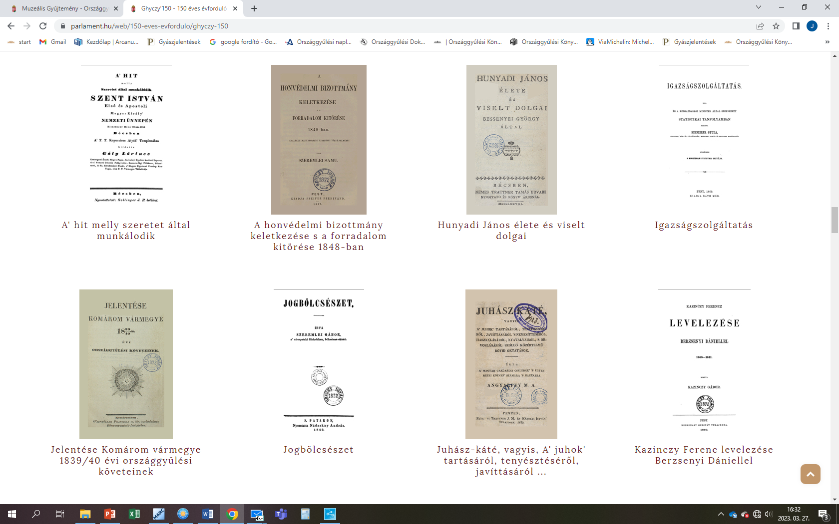

Slide 20
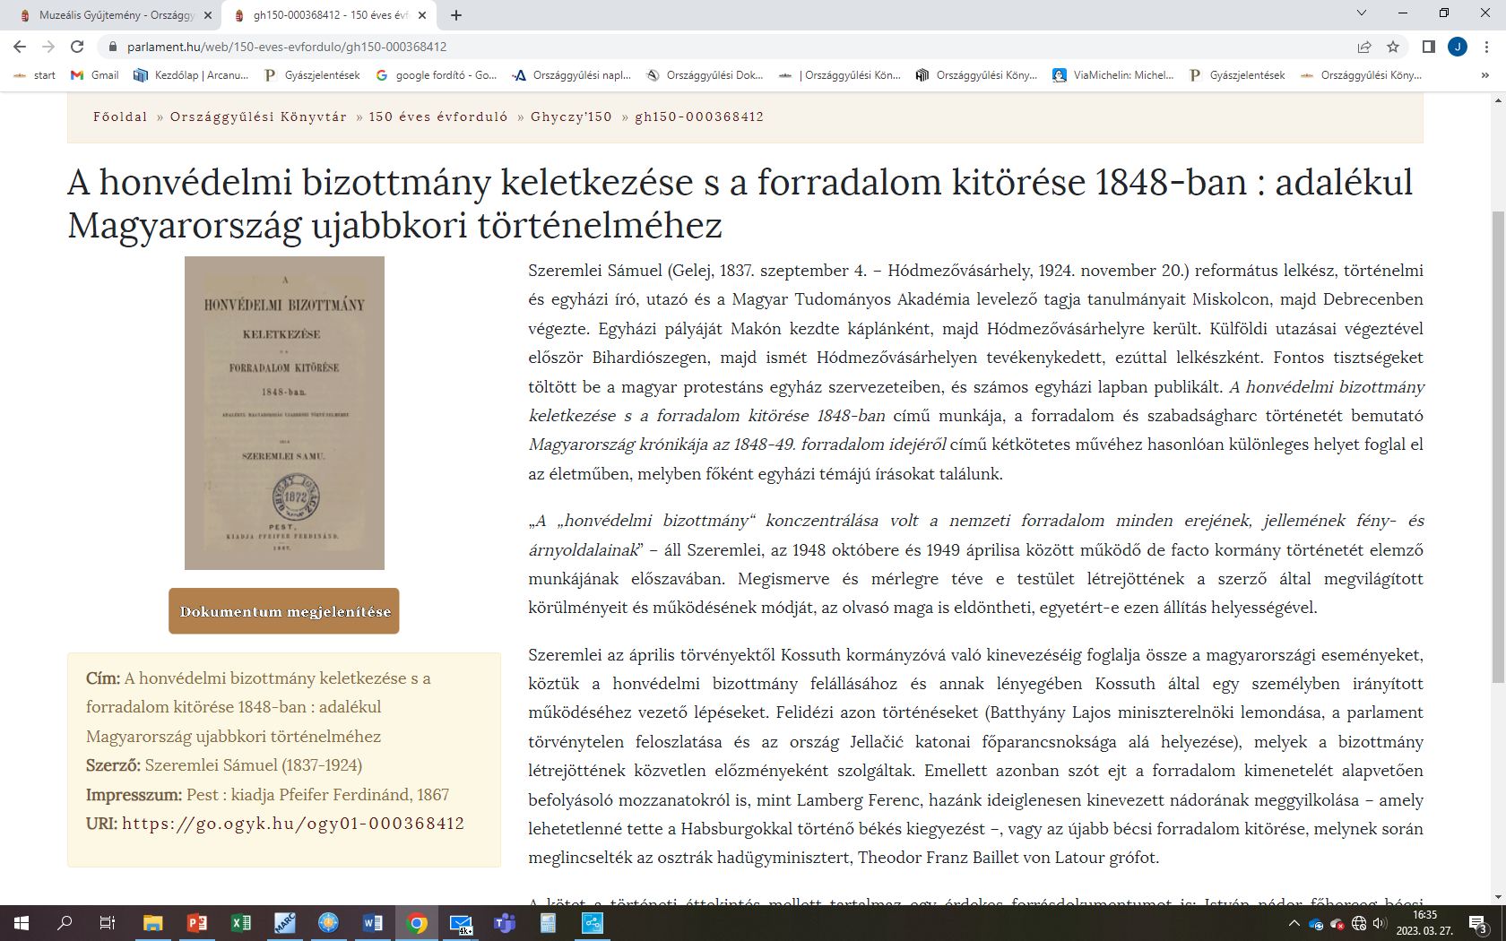

Slide 21
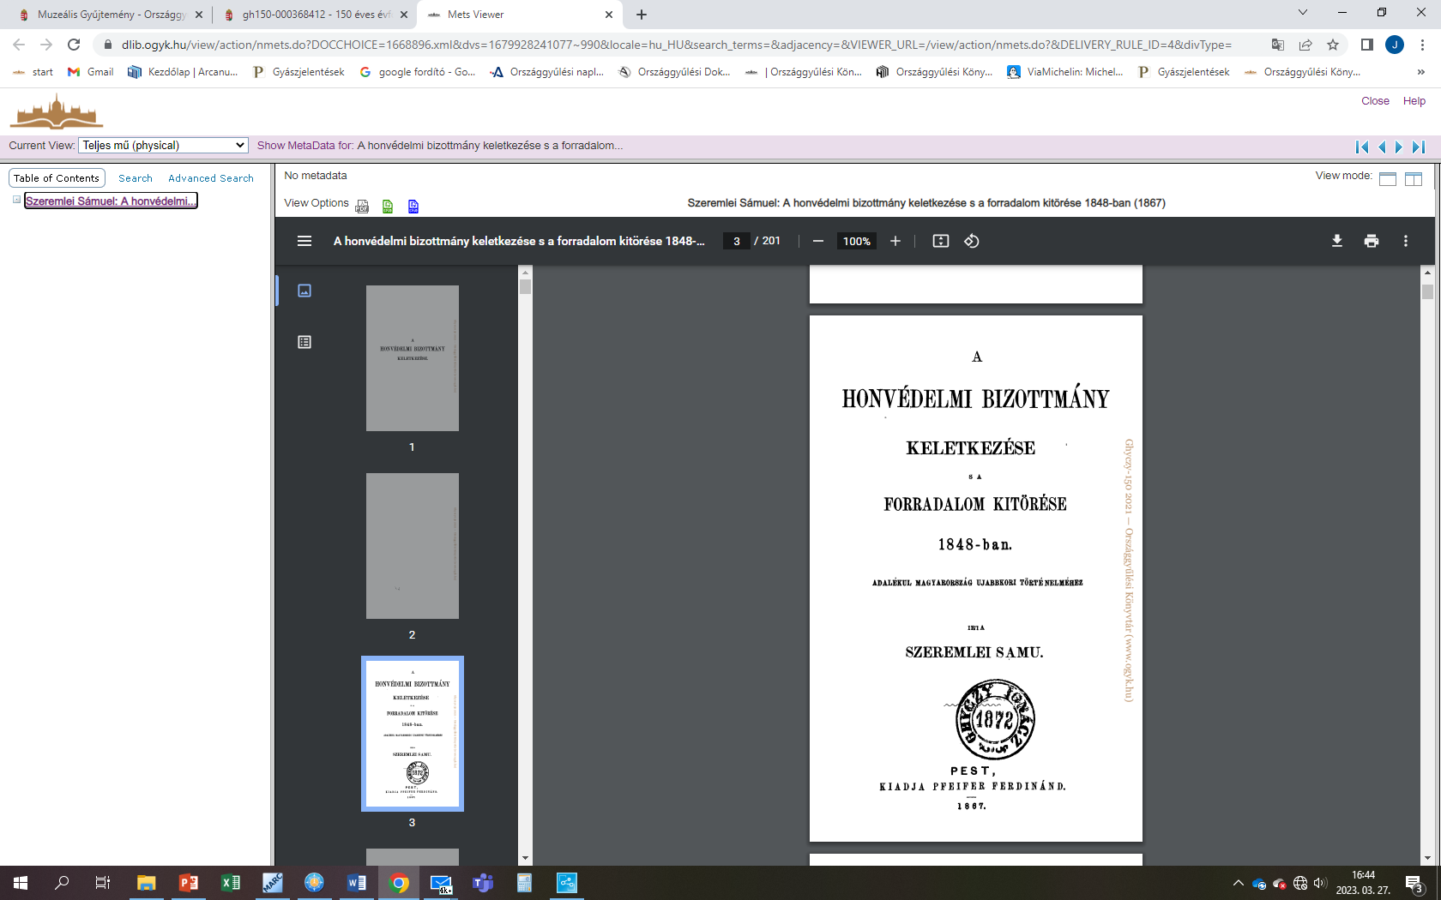

Slide 22
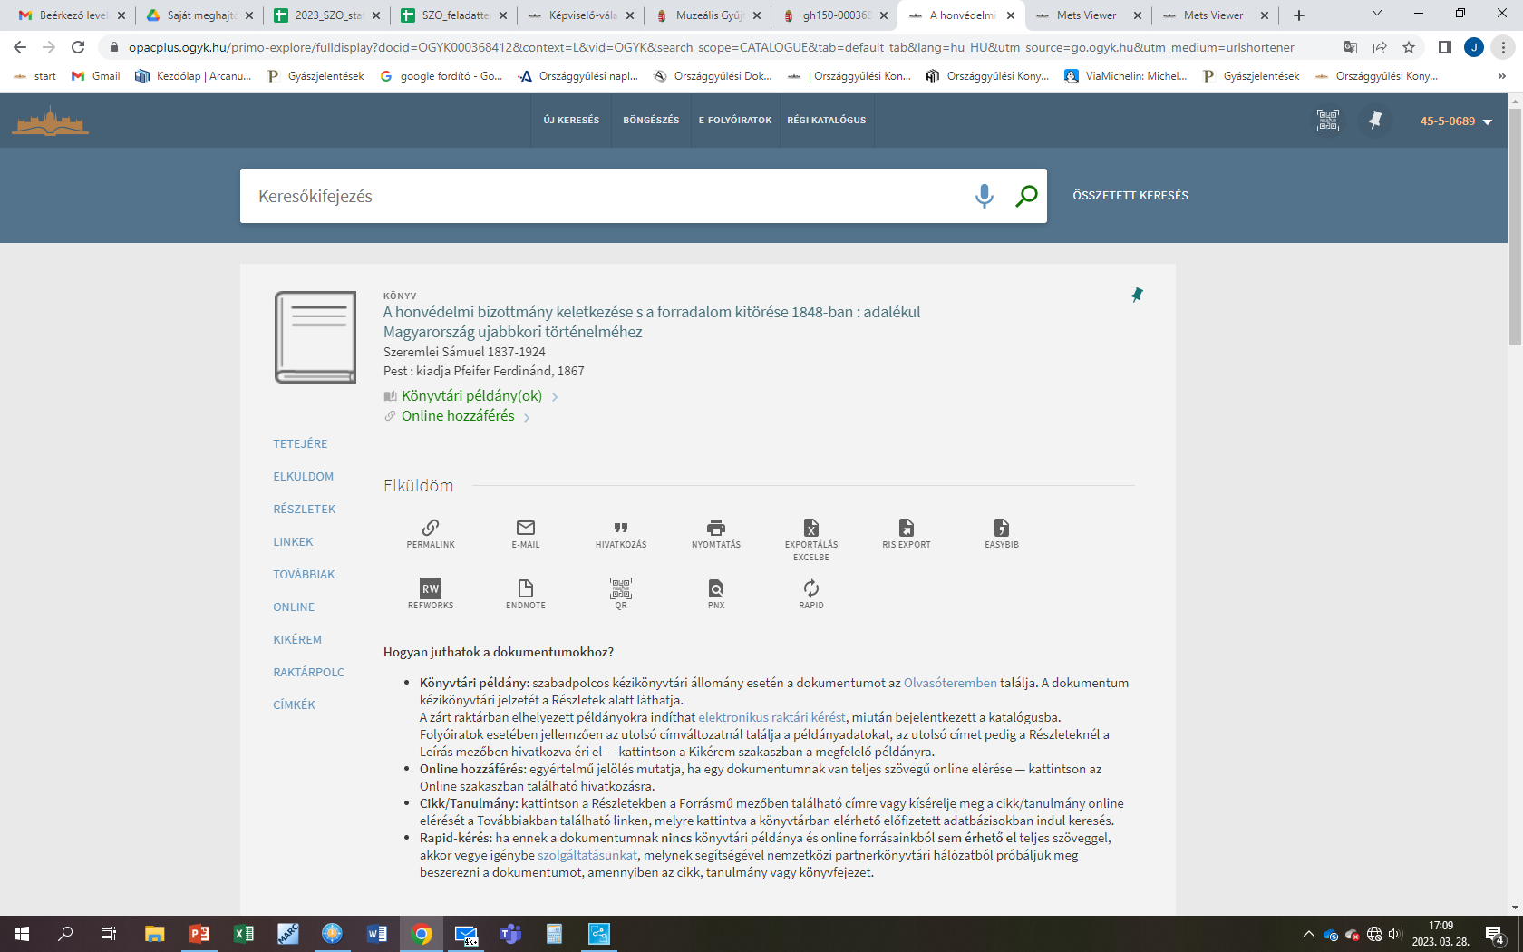

Slide 23
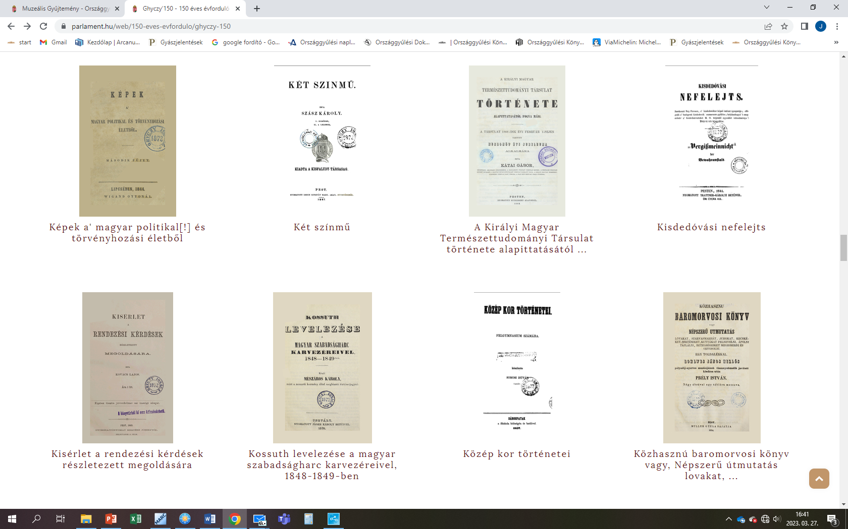

Slide 24
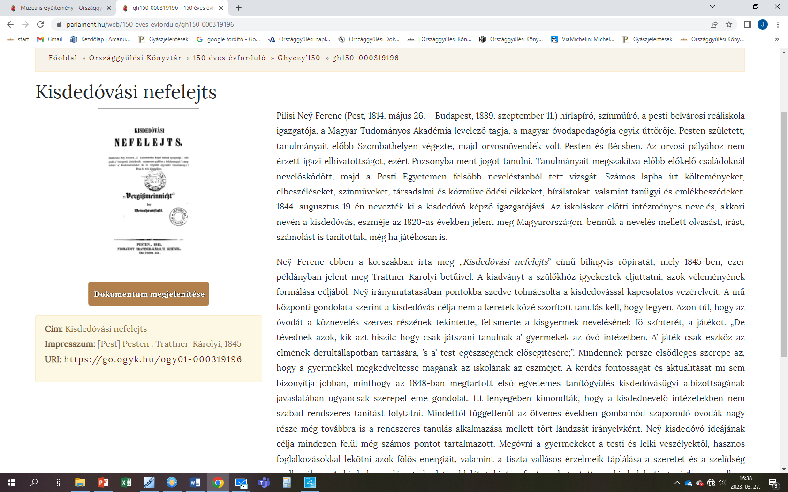

Slide 25
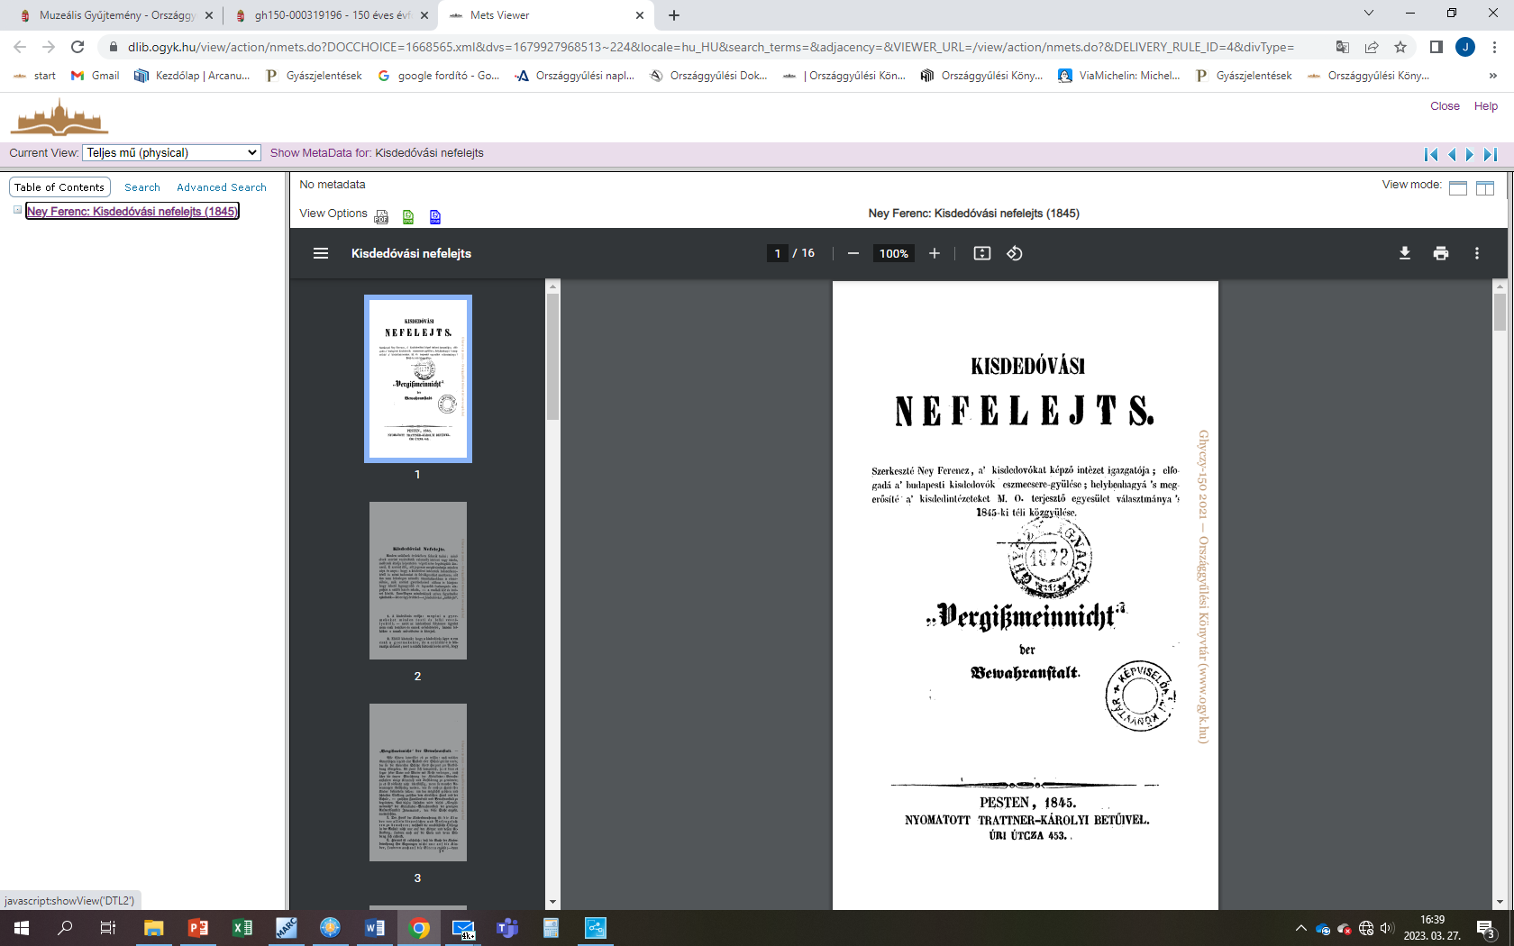

Slide 26
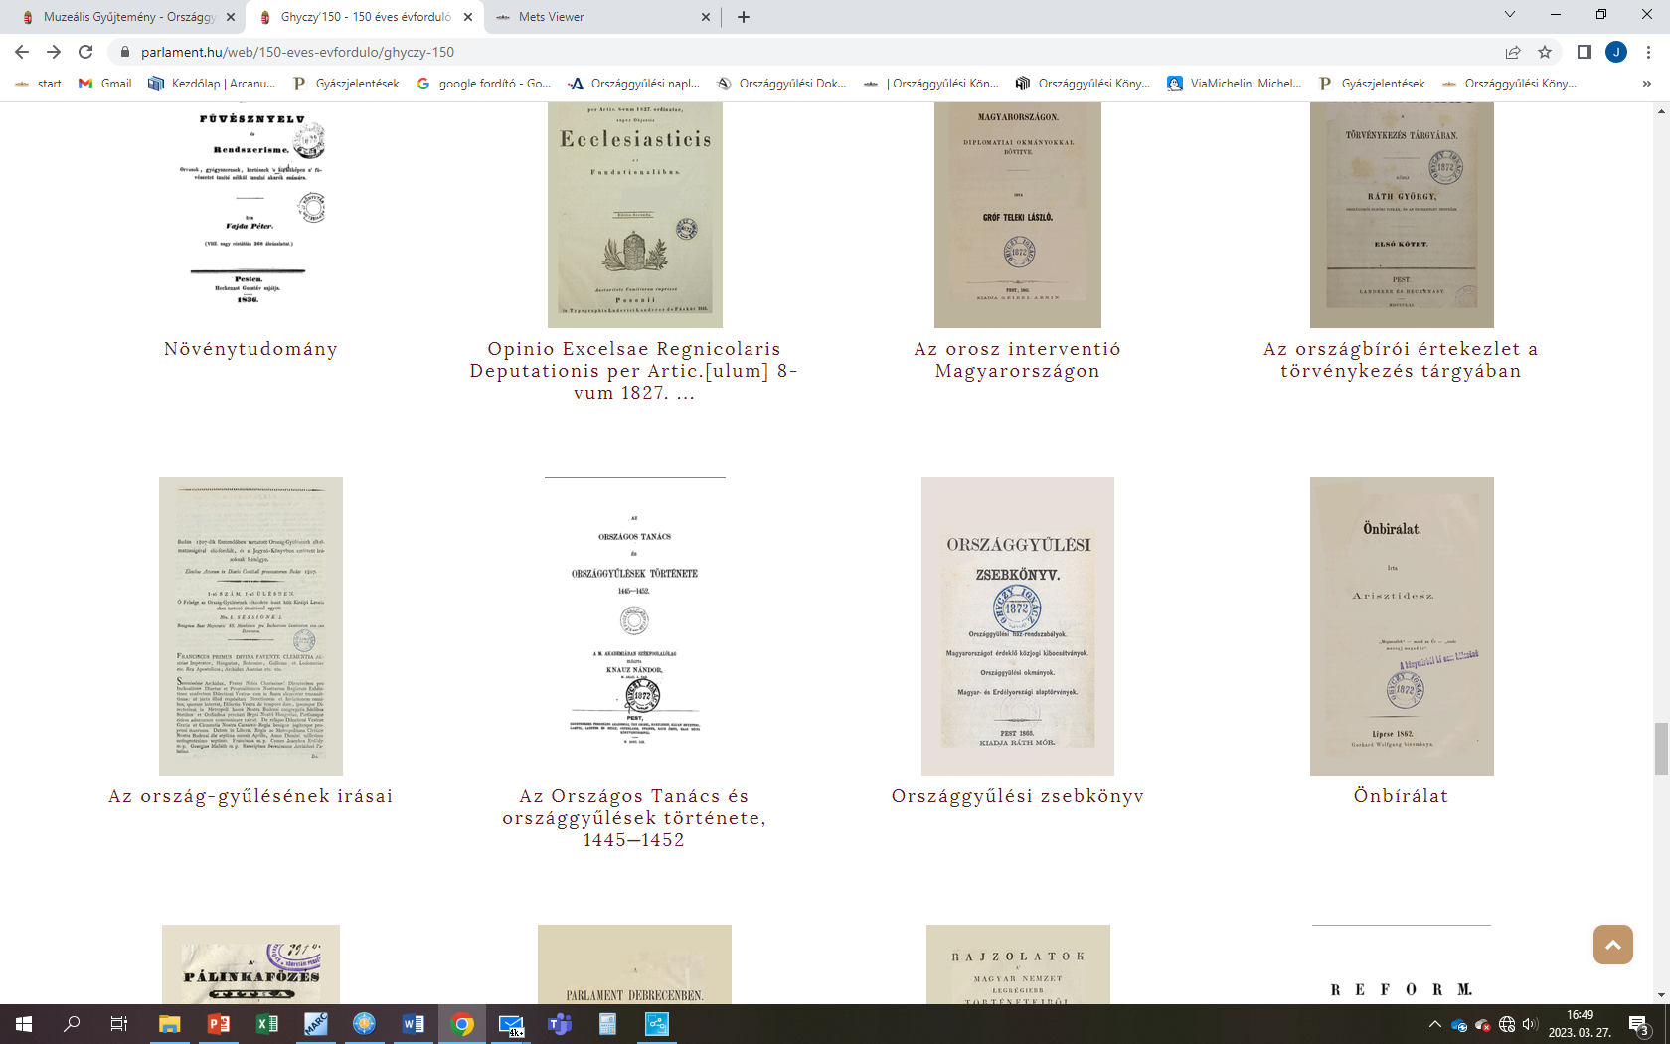

Slide 27
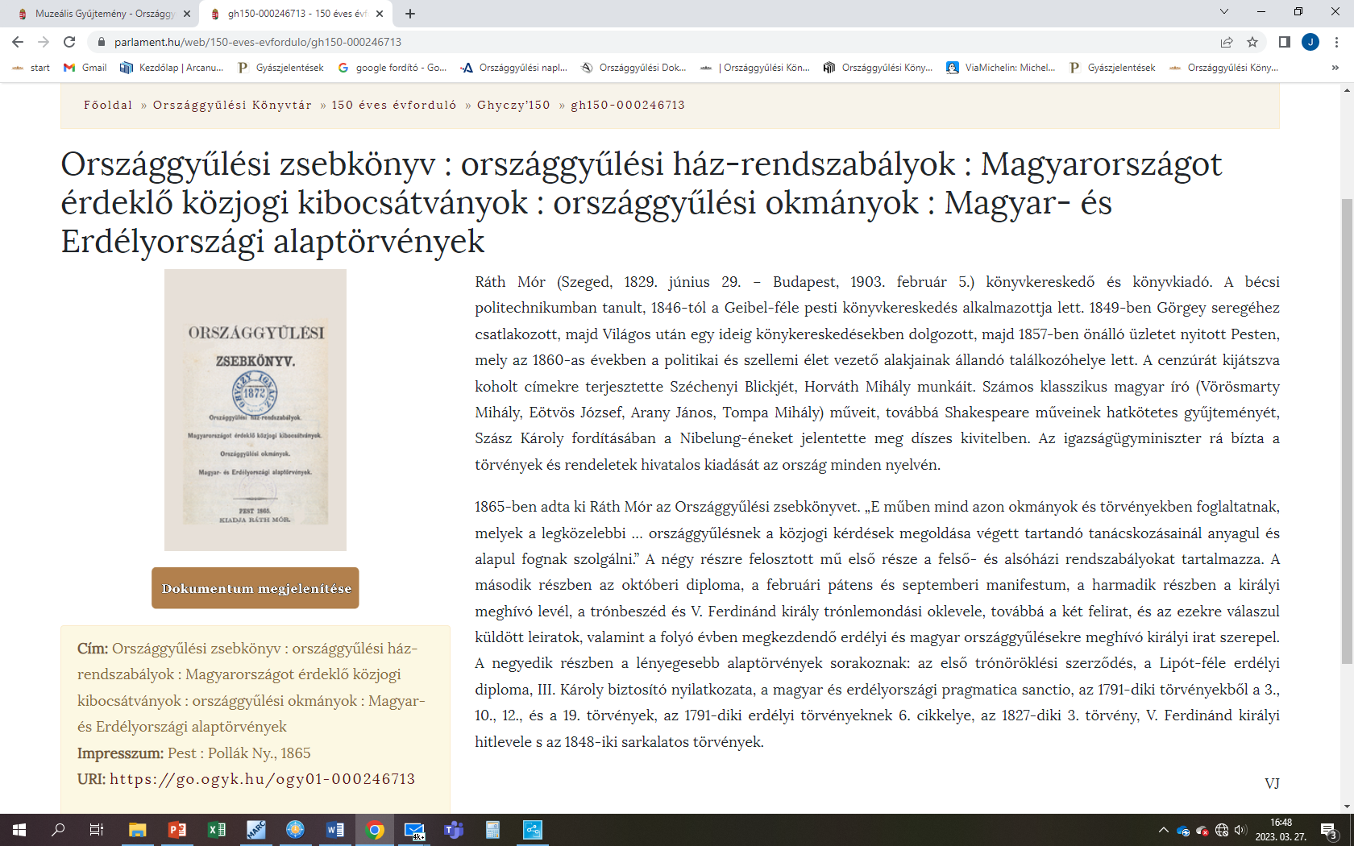

Slide 28
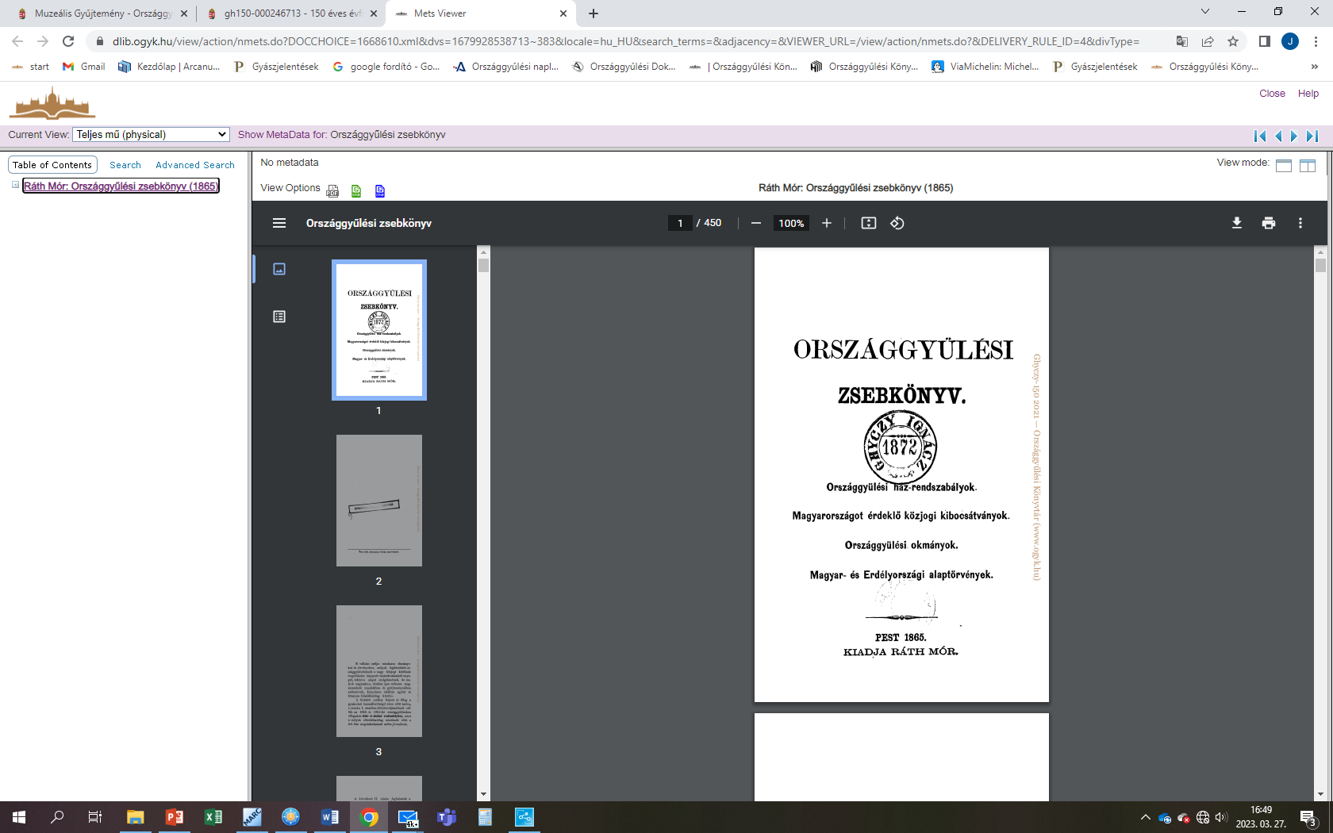

Slide 29
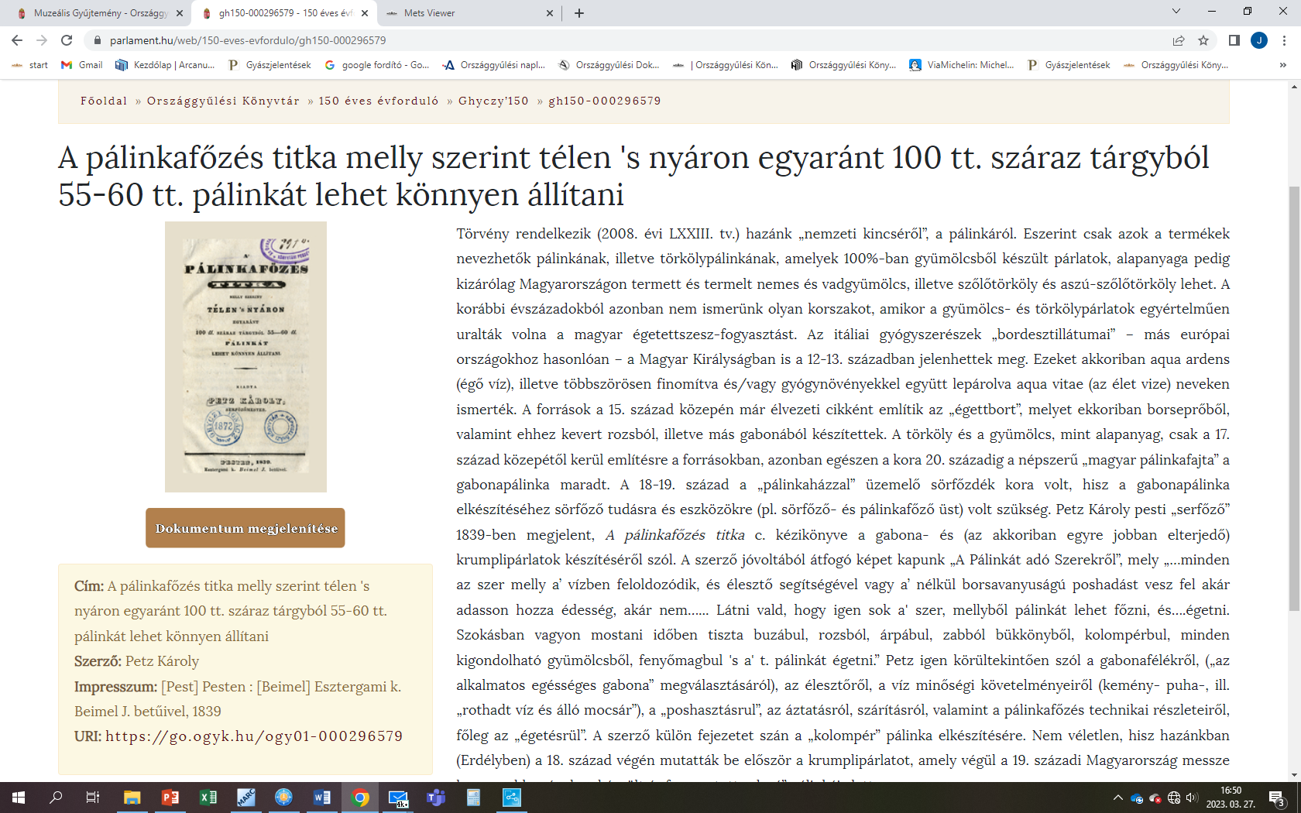

Slide 30
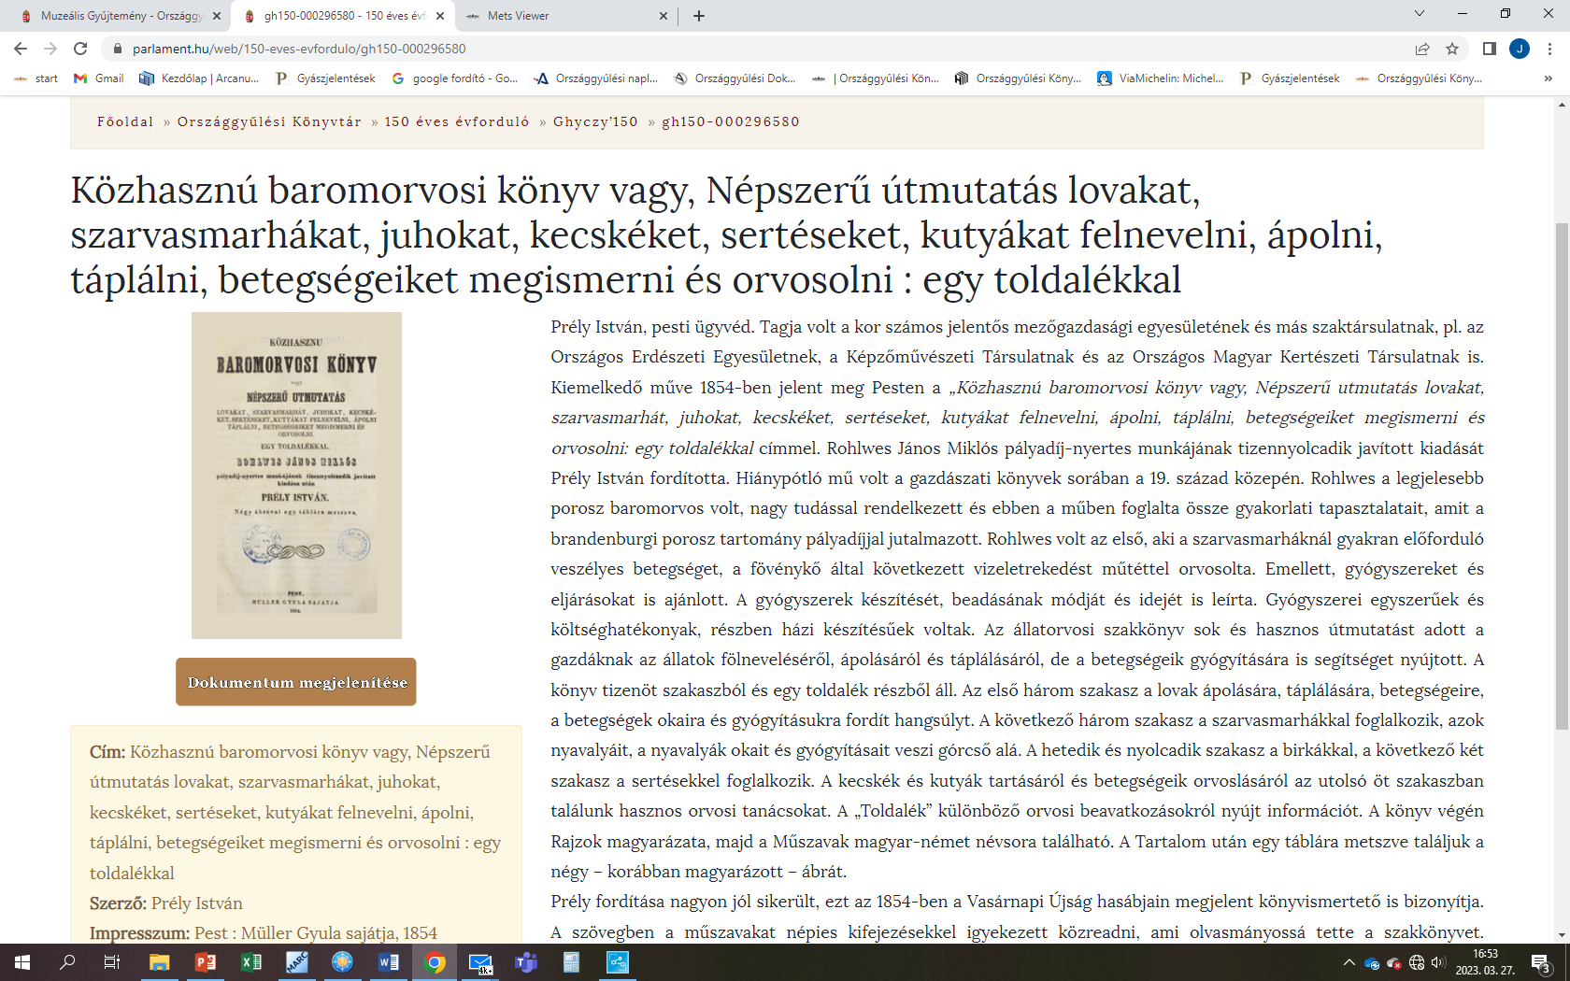

Slide 31
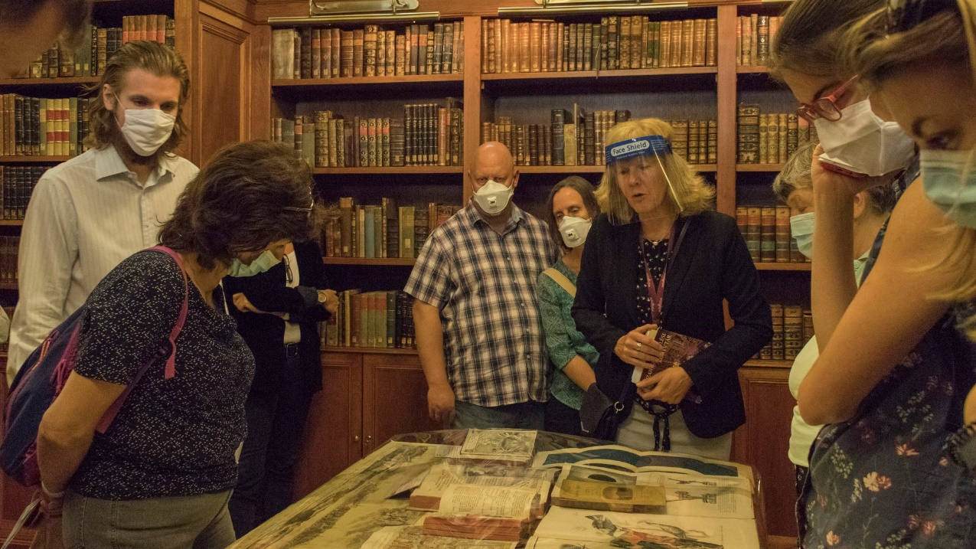
Cél:
-- Emlék állítás
-- bemutató terem
-- váltakozó kiállítások
-- a muzeális tároló hely bővülése - közel 2700 kötet:
- válogatás Ghyczy I. gyűjteményéből
- MPGY muzeális
- nagy formátumúak
- 1851 előtti időszaki kiadványok
Ghyczy Ignácz Kiállítótér létrehozása

Slide 32
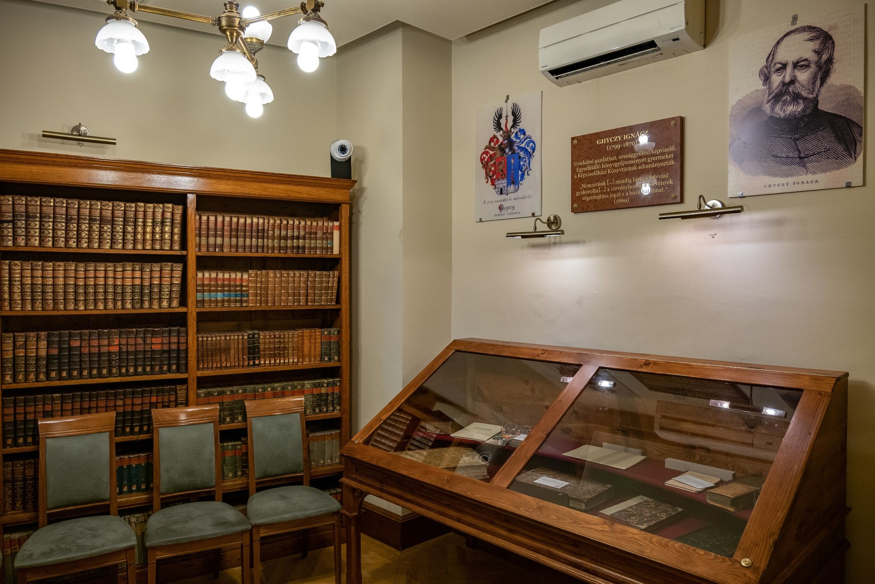
Műszaki feltételek megteremtése
Koncepció kialakítása
Könyvválogatás
Polcrend kialakítása
Molinók szerkesztése
Tárlók …. berendezése

Slide 33
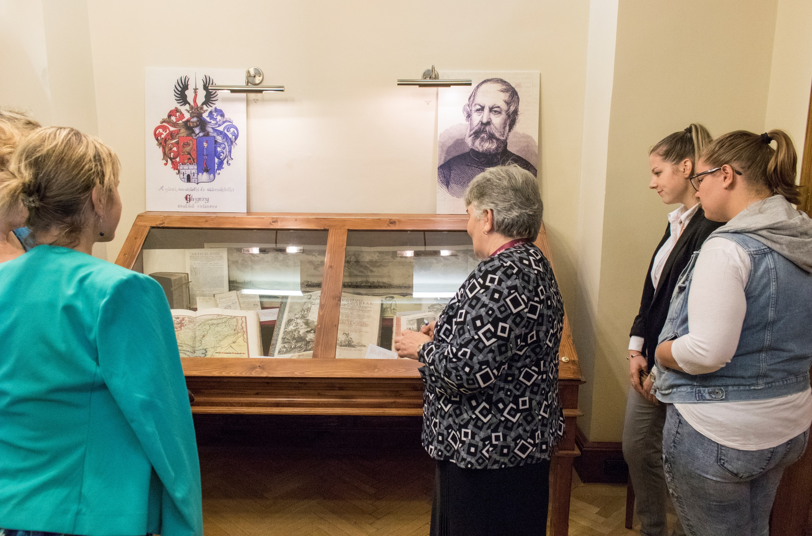

Slide 34
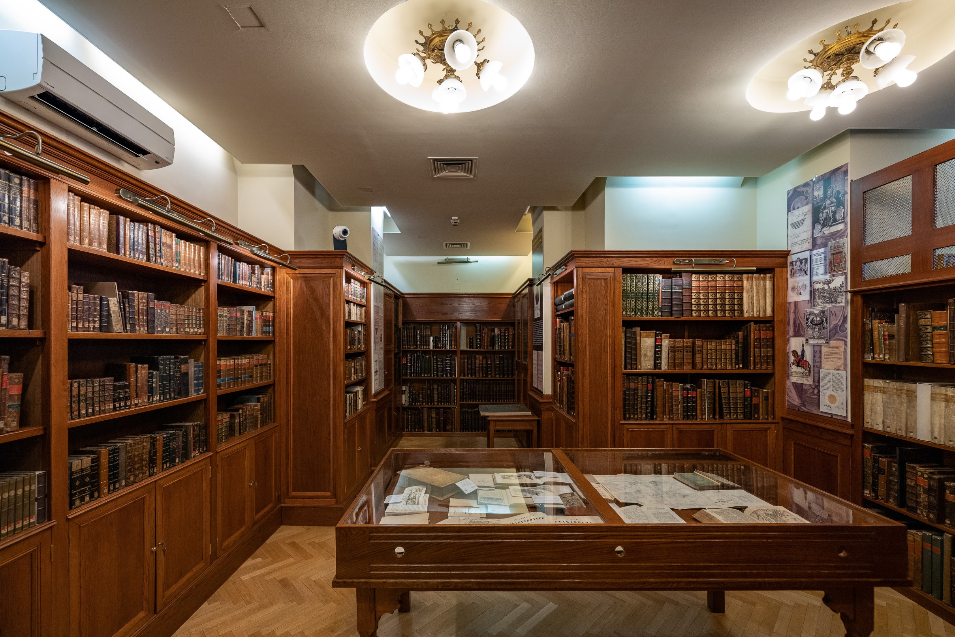

Slide 35
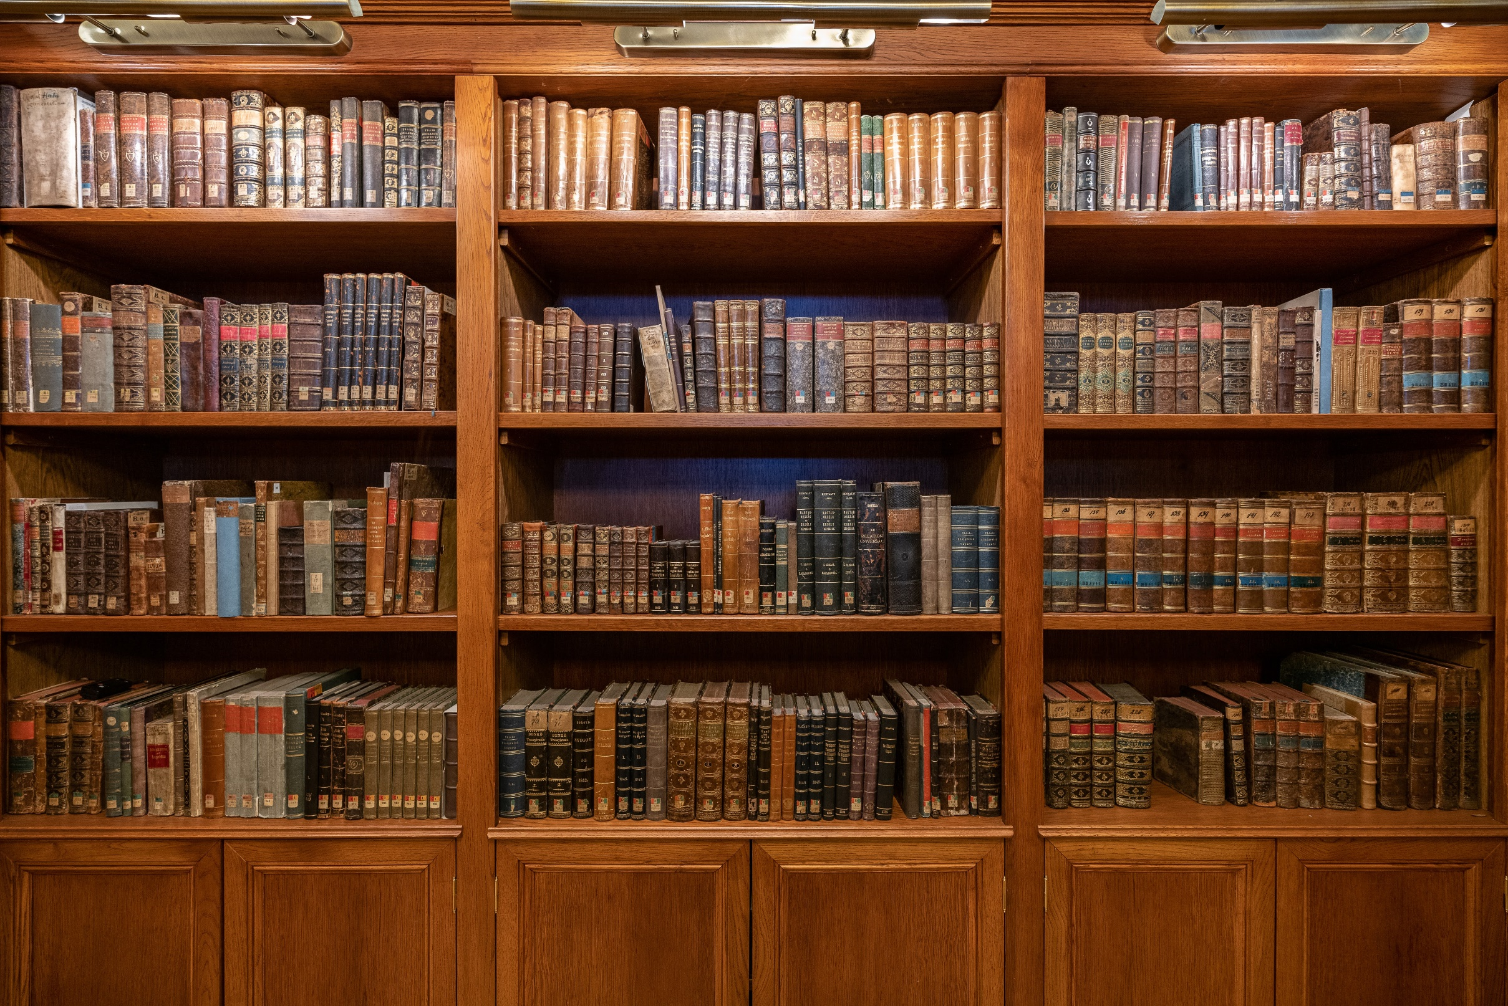

Slide 36
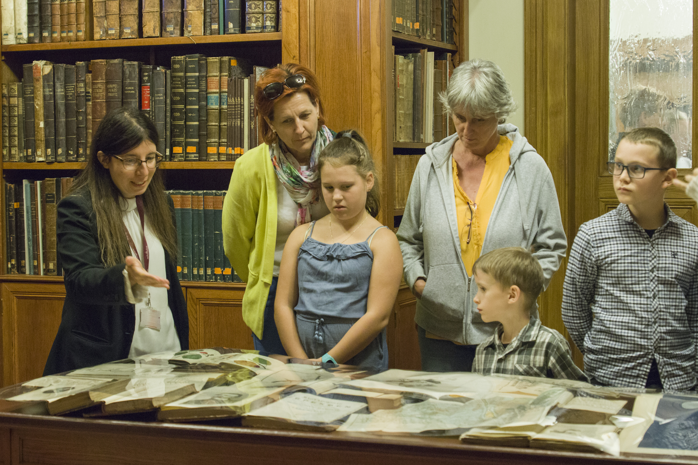

Slide 37
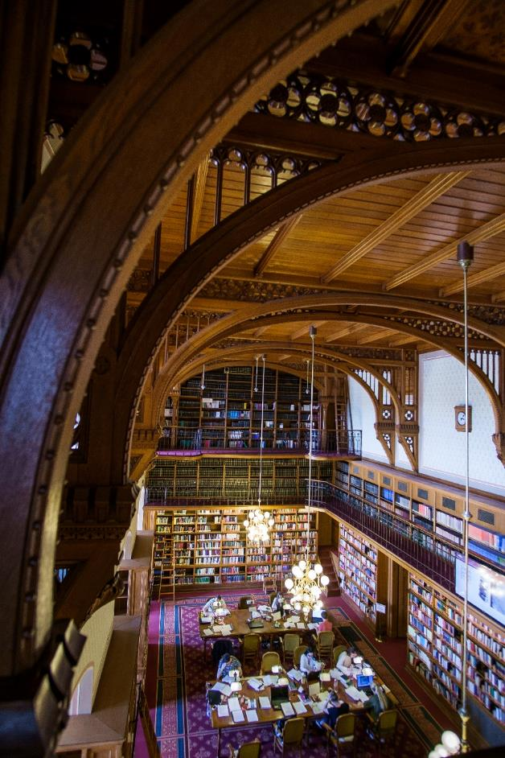
Köszönöm a megtisztelő figyelmet!
Villám Judit
villam.judit@parlament.hu

